Slide 1
主日信息
Sunday Sermon

Slide 2

五旬節的委身
波特蘭靈糧堂
May 31, 2020

Slide 3


Slide 4
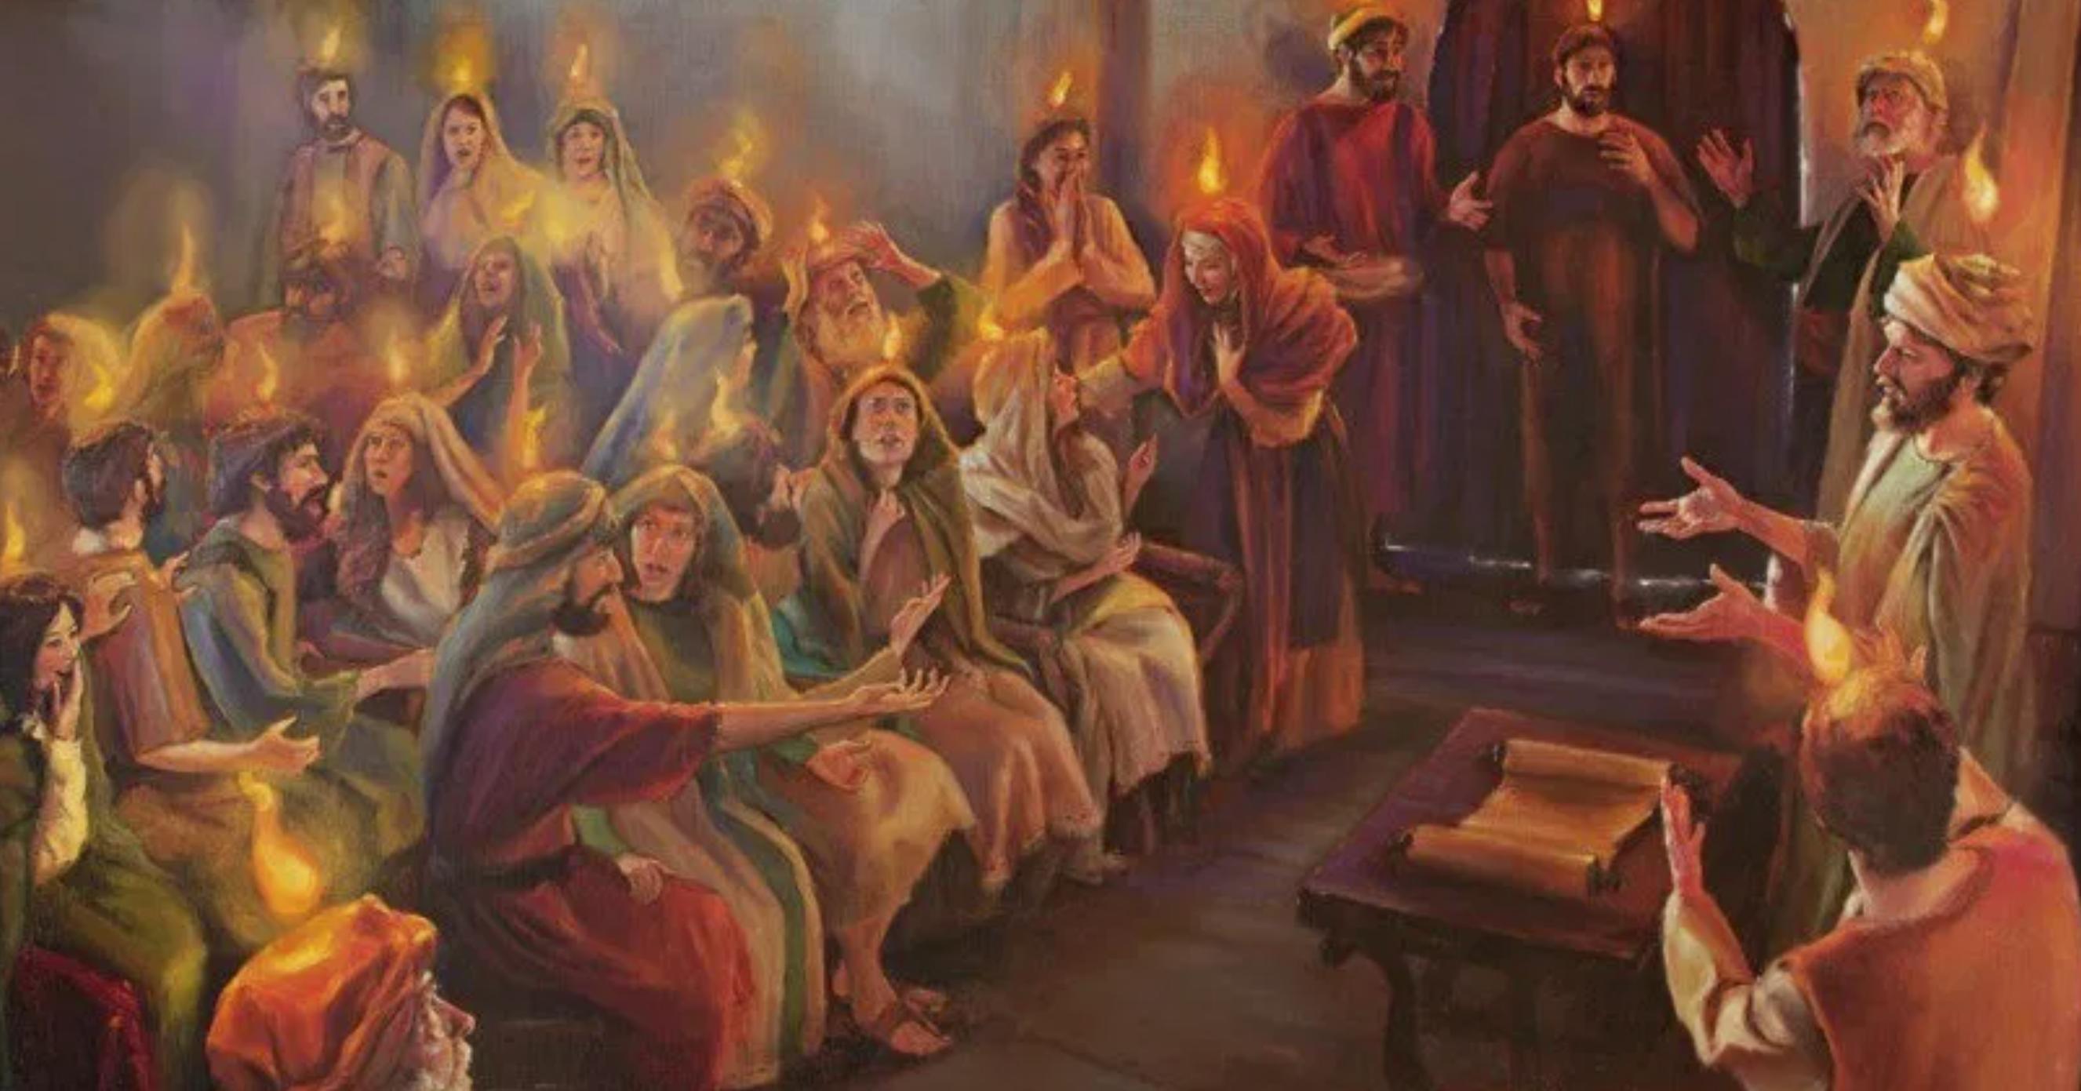
又有舌頭如火焰顯現出來，分開落在他們各人頭上。 (使徒行傳 Acts 2:3)

Slide 5
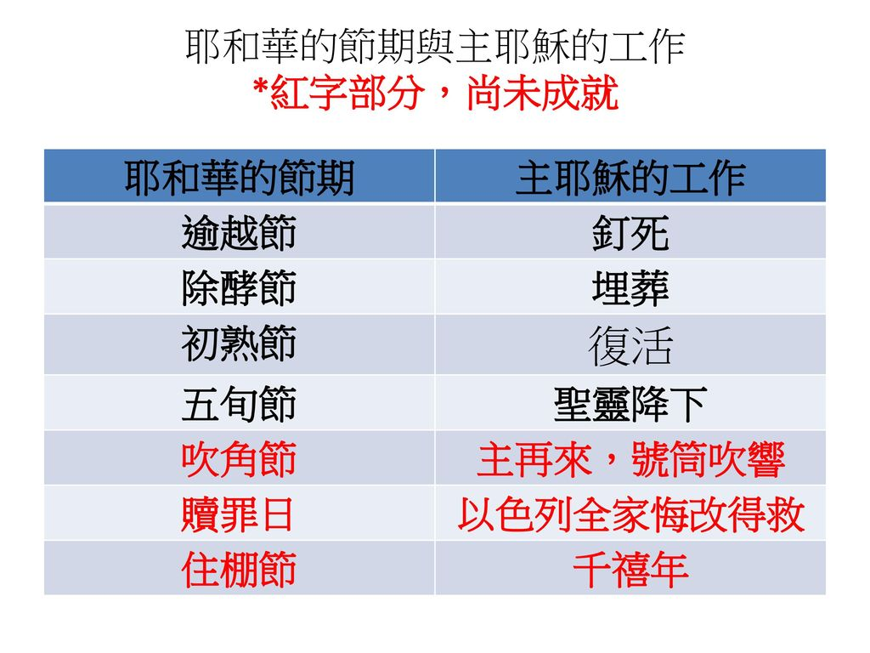

Slide 6
委身的定義
有約束力的宣告，宣誓要信靠於某人或某事
須要活出信靠、順服、與降服的信心與行為來

Slide 7
這正是先知約珥所說的： 神說：在末後的日子，我要將我的靈澆灌凡有血氣的。 你們的兒女要說預言；你們的少年人要見異象；老年人要做異夢。 在那些日子，我要將我的靈澆灌我的僕人和使女，他們就要說預言。 (使徒行傳 Acts 2:16-18)

Slide 8
但聖靈降臨在你們身上，你們就必得著能力，並要在耶路撒冷、猶太全地，和撒馬利亞，直到地極，作我的見證。
(使徒行傳 Acts 1:8)
But you will receive power when the Holy Spirit comes on you; and you will be my witnesses in Jerusalem, and in all Judea and Samaria, and to the ends of the earth.”

Slide 9
哈拿的委身

Slide 10
哈拿心裏愁苦，就痛痛哭泣，祈禱耶和華，許願說：『萬軍之耶和華啊，你若垂顧婢女的苦情，眷念不忘婢女，賜我一個兒子，我必使他終身歸與耶和華，不用剃頭刀剃他的頭。』
(撒母耳記上 1 Samuel 1:10-11)

Slide 11
哈拿在耶和華面前不住地祈禱，以利定睛看她的嘴。（原來哈拿心中默禱，只動嘴唇，不出聲音，因此以利以為她喝醉了。）以利對她說：「你要醉到幾時呢？ 你不應該喝酒。」 (撒母耳記上 1 Sam. 1:12-14)

Slide 12
哈拿回答說：『主啊，不是這樣。我是心裏愁苦的婦人，清酒濃酒都沒有喝，但在耶和華面前傾心吐意。』 不要將婢女看作不正經的女子。 我因被人激動，愁苦太多，所以祈求到如今。
(撒母耳記上 1 Samuel 1:15-16)

Slide 13
以利說：「你可以平平安安地回去，願以色列的 神允准你向他所求的！」 哈拿說：『願婢女在你眼前蒙恩。』於是婦人走去吃飯，面上再不帶愁容了。 次日清早，他們起來，在耶和華面前敬拜，就回拉瑪。
(撒母耳記上 1 Samuel 1:17-19)

Slide 14
到了家裏，以利加拿和妻哈拿同房，耶和華顧念哈拿，哈拿就懷孕。日期滿足，生了一個兒子，給他起名叫撒母耳，說：『這是我從耶和華那裏求來的。』
(撒母耳記上 1 Samuel 1:19-20)

Slide 15
我祈求為要得這孩子；耶和華已將我所求的賜給我了。 所以，我將這孩子歸與耶和華，使他終身歸與耶和華。」於是在那裡敬拜耶和華。
(撒母耳記上 1 Samuel 1:27-28)

Slide 16
直接的權柄 ─ 神
代理的權柄 ─ 屬靈遮蓋

Slide 17
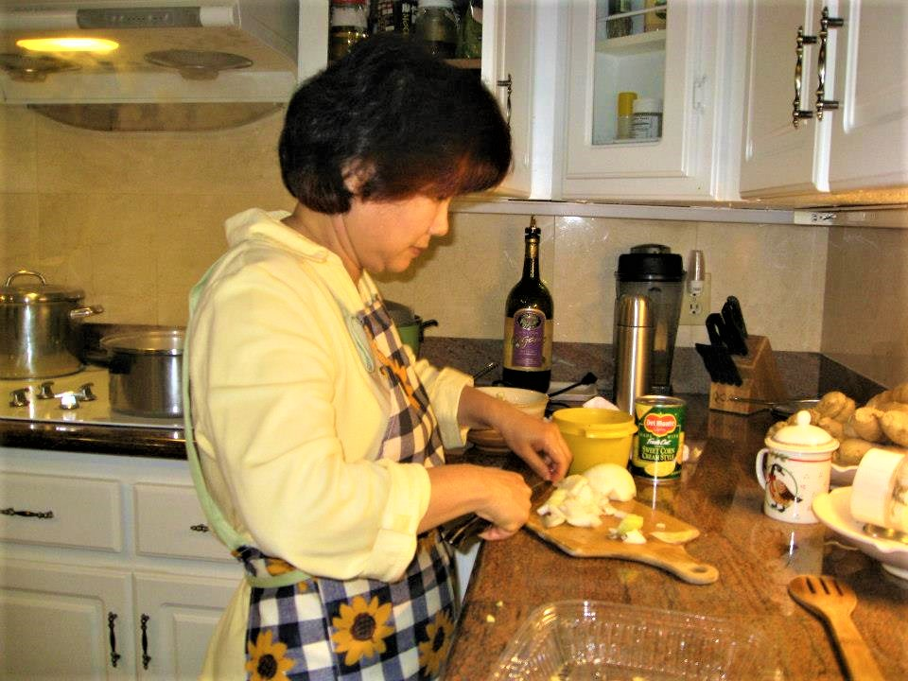

Slide 18
米利暗受虧損

Slide 19
摩西娶了古實女子為妻。米利暗和亞倫因他所娶的古實女子就毀謗他，說：「難道耶和華單與摩西說話，不也與我們說話嗎？」這話耶和華聽見了。
(民數記 Numbers 12:1-2)

Slide 20
委身於基督的身體
委身於教會的遮蓋
委身於屬靈的異象
委身於教會的事工

Slide 21
波特蘭靈糧堂的異象 Vision：
建造一個榮耀的教會
To Build A Glorious Church
波特蘭靈糧堂的事工重點 Ministries：
敬拜讚美 Worship & Praise
聖靈更新 Renewal by the Holy Spirit
小組教會 Cell Group Church
福音宣教、全地轉化 Mission outreach

Slide 22
委身於基督的身體
委身於教會的遮蓋
委身於屬靈的異象
委身於教會的事工

Slide 23
將萬有服在他的腳下，使他為教會作萬有之首。 教會是他的身體，是那充滿萬有者所充滿的。
(以弗所書 Ephesians 1:22-23)
And God placed all things under his feet and appointed him to be head over everything for the church, which is his body, the fullness of him who fills everything in every way.

Slide 24
惟用愛心說誠實話，凡事長進，連於元首基督；全身都靠祂聯絡得合式，百節各按各職，照著各體的功用，彼此相助，便叫身體漸漸增長，在愛中建立自己。
(以弗所書 Ephesians 4:15-16)
From him the whole body, joined and held together by every supporting ligament, grows and builds itself up in love, as each part does its work.

Slide 25
要用水藉著道把教會洗淨，成為聖潔，可以獻給自己，作個榮耀的教會，毫無玷污、皺紋等類的病，乃是聖潔沒有瑕疵的。
(以弗所書 Ephesians 5:26-27)
so that He might sanctify her, having cleansed her by the washing of water with the word, that He might present to Himself the church in all her glory, having no spot or wrinkle or any such thing; but that she would be holy and blameless.

Slide 26
又有舌頭如火焰顯現出來，分開落在他們各人頭上。 (使徒行傳 Acts 2:3)

Slide 27
這些人同著幾個婦人和耶穌的母親馬利亞，並耶穌的弟兄，都同心合意地恆切禱告。 那時，有許多人聚會，約有一百二十名，
(使徒行傳 Acts 1:14-15a)
They all joined together constantly in prayer, along with the women and Mary the mother of Jesus, and with his brothers.

Slide 28
五旬節的委身

Slide 29
委身於基督的身體
委身於教會的遮蓋
委身於屬靈的異象
委身於教會的事工

Slide 30
同心禱告

